Slide 1
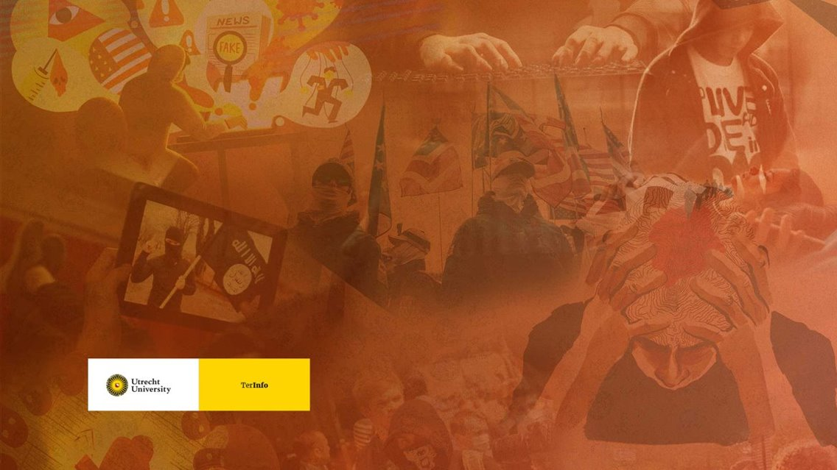



Join the Dark Side: maak leerlingen weerbaar tegen ronseling met serious game
Docentendag ProDemos 27-3-26
Notes:
14.15-15.30 uur, 30 deelnemers in groepjes van 5. Voorbereiden: blad op elke tafel plus pennen/blokjes. Video geluid uittesten, inlog site.
In deze workshop maak je kennis met wat radicalisering is en hoe je serious game Join the Dark Side kunt inzetten om met je leerlingen en studenten het gesprek aan te gaan over radicalisering. Door de ervaring die ze opdoen in de game zullen leerlingen sneller beïnvloedingstechnieken herkennen en zich hiertegen kunnen wapenen.

Slide 2

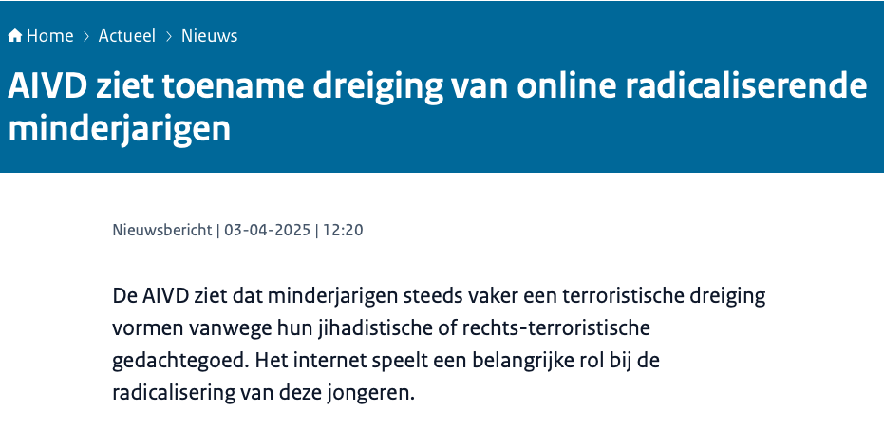
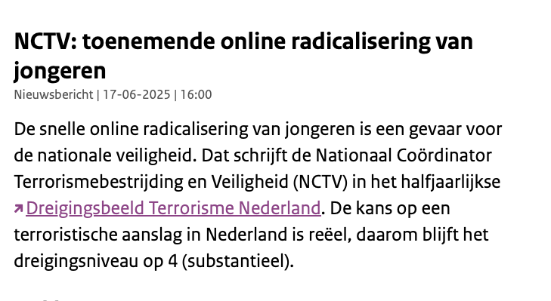
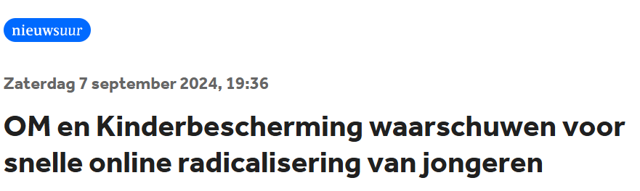
Notes:
Doelgroep game breder
Pubers kunnen zwart-wit denken. Hoewel extreme meningen en uitingen bij hun leeftijd horen, zijn er ook jongeren die verstrikt raken in hun gedachtegoed en ernaar gaan handelen. Overheidsinstanties waarschuwen voor extremistische ronselaars die jongeren online manipuleren. Om jongeren hier weerbaar tegen te maken, is voorlichting niet voldoende. Jongeren moeten begrijpen welke technieken worden ingezet om mensen te beïnvloeden en hoe het proces van radicalisering werkt.

Slide 3
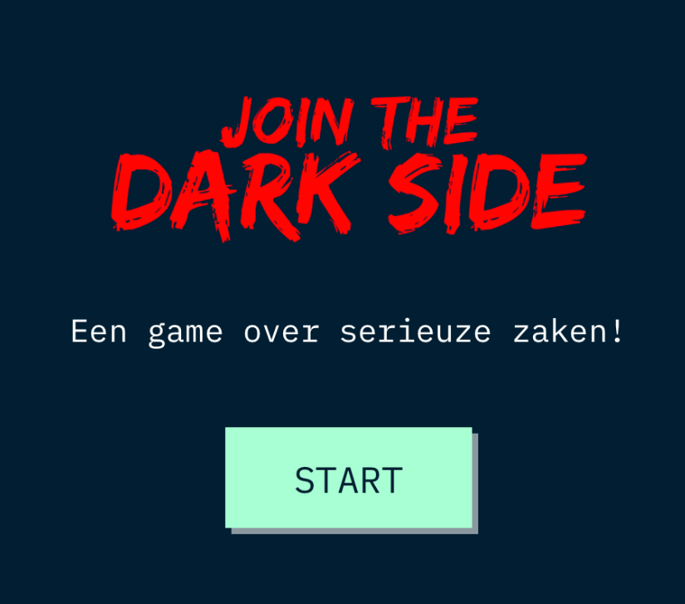
Wat gaan we vandaag doen?
Kennismaking lespakket
Radicalisering: werkvormen
Game spelen
Notes:
Daarom lespakket ontwikkeld: nadrukkelijk gericht op preventie (breedte van de leerlingen), niet om individuen waar je je zorgen over maakt
Vandaag nemen we jullie in vogelvlucht mee door dit lespakket, inclusief serious game
Jullie gaan zelf ervaren hoe dit lespakket eruitziet door verschillende werkvormen uit te voeren en de game te spelen

Slide 4
Join the Dark Side!
Vakoverstijgend
Mentorles/projectweek
Lespakket van drie of vier lessen
Wat is terrorisme?
Radicalisering
Game time! De vier technieken van radicalisering
Game over! Test je kennis en kijk terug
Doelgroep
Vanaf 14 jaar
Twee niveaus
Preventie > zorgen

Slide 5


Wat is radicalisering?
Opdracht in groepje
Schrijf al je associaties op het blad.
Notes:
5 min.

Slide 6
Wat is radicalisering?
Bekijk de video: ‘Wat is radicalisering?’.
Radicalisering is een proces
Iemand krijgt steeds extremere overtuigingen
Iemand wil die overtuigingen of ideeën mogelijk met geweld verdedigen, of dreigt om dat te doen
Notes:
Laat na het vergelijken van de definities de video ‘Wat is radicalisering’ zien: https://ter-info.nl/video/wat-is-radicalisering (01’51). Loop de definitie van radicalisering na.

Slide 7

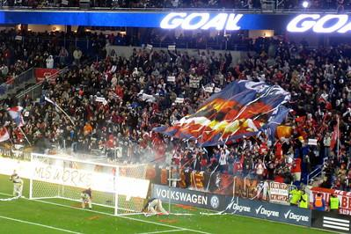
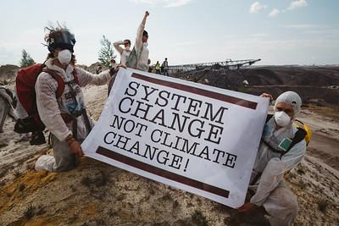
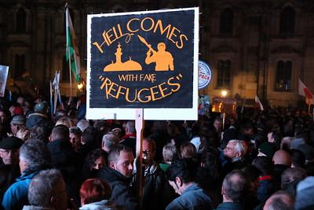
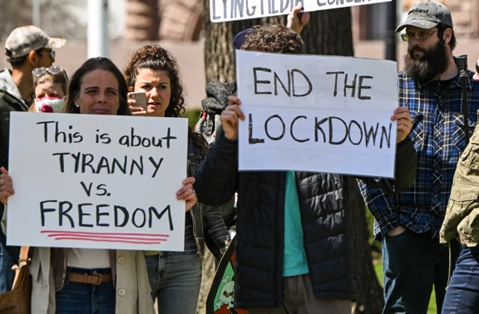
Voetbalrellen
Klimaatprotest
Is hier sprake van radicalisering?
Bekogeld
AZC
Bedreigde
huisarts
Notes:
Casus:
Erik is helemaal klaar met de coronamaatregelen. Hij brengt steeds meer tijd op het internet door en daar praat hij met mensen die het met hem eens zijn. Erik vindt dat er wat gedaan moet worden aan de politici en artsen die in zijn ogen iedereen voorliegen. Onlangs ging hij in discussie met zijn huisarts over de coronamaatregelen, maar die bleef volhouden dat Erik ongelijk had. Toen hij thuiskwam, maakte Erik boos een nepprofiel aan op Facebook en schreef aan zijn huisarts dat hij wist waar hij woonde, en dat hij maar beter het echte verhaal kon vertellen aan zijn patiënten. Zijn huisarts doet aangifte. Erik vindt dit overdreven omdat hij het naar eigen zeggen als een grap bedoeld had.
Bespreek deze casus met de docenten en vraag ze of ze denken dat het gaat om radicalisering of niet, en waarom ze dat denken. Dit is een ingewikkeld voorbeeld. Op basis van de eerdergenoemde definitie zou je kunnen zeggen dat we hier wel spreken van radicalisering. Erik heeft geen geweld gebruikt, maar hij heeft wel gedreigd met het gebruik van geweld. De vraag is of hij dit deed om zijn overtuigingen te verdedigen. Hij zegt zelf dat het een grap was, maar als we kijken naar zijn internetactiviteiten is hij steeds radicaler in zijn ideeën geworden.

Slide 8
Hoe radicaliseert iemand?
Individuele/psychologische factoren Microniveau
Sociale factoren Mesoniveau
Politieke/culturele factoren Macroniveau
Notes:
Er zijn veel verschillende factoren die een rol (kunnen) spelen gedurende een radicaliseringsproces. Dit betekent dat een enkele factor vaak niet zorgt voor radicalisering, maar een samenspel tussen verschillende factoren. Zulke factoren kunnen variëren van heel groot, zoals een politieke of economische gebeurtenis, tot veel kleiner, zoals een gebeurtenis in het persoonlijke leven. Deze factoren zijn grofweg te verdelen in micro-, meso- en macroniveau factoren. Leg deze uit aan de leerlingen.

Slide 9
JTDS
Voorlichting is niet voldoende
Herkennen en weerbaar tegen worden
Inoculatieprincipe
Vaccinwerking
Deelnemers zijn na spelen beter in staat om 1) manipulatieve berichten te herkennen en 2) potentieel zwakke individuen te identificeren
Pilot in Den Haag
>80% aanraden aan vrienden
Anders dan anders
Notes:
Het prototype van de game is onderzocht door het Social Decision Making Lab van de University of Cambridge, in samenwerking met Nudge Lebanon en B4Development. Uit deze studie naar de impact van de game blijkt dat de deelnemers (n=291) na het spelen van de game significant beter in staat waren om 1) manipulatieve berichten te herkennen en 2) potentieel zwakke individuen te identificeren.

Slide 10

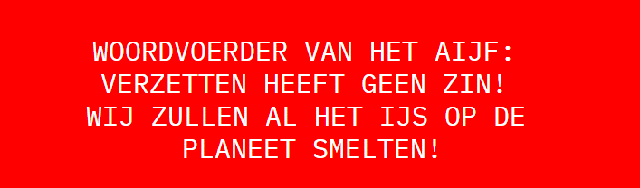
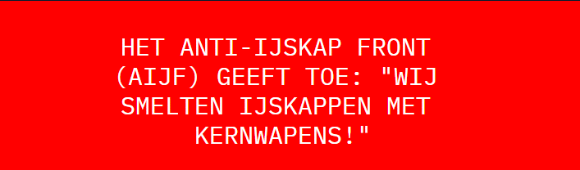
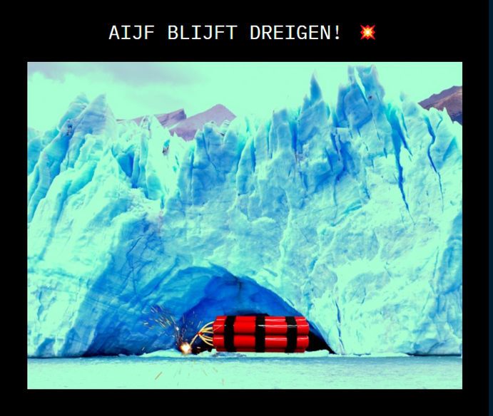
Game
Game time: Join the Dark Side
Agent X: hoofdronselaar van het Anti-Ijskap Front (AIJF)
AIJF vindt de mens kwaadaardig en wil al het ijs smelten
AIJF zoekt mensen voor hun aanslagen! Jij gaat ze zoeken en overtuigen.
Notes:
In deze les gaan de leerlingen aan de slag als Agent X, de hoofdronselaar van het Anti-IJskap Front (AIJF).
Het AIJF vindt dat de mensheid kwaadaardig is en de planeet niet verdient. Daarom wil het AIJF de wereld redden door al het ijs op de wereld te laten smelten, zo kan de natuur helen zonder menselijke invloeden.
Om dit te doen heeft het AIJF heel wat mensen nodig. Daarom gaan de leerlingen die mensen zoeken en ze overtuigen om een aanslag te plegen voor het AIJF.

Slide 11

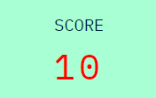

Let op je score!
In de game maak je steeds keuzes. Hoe beter je keuzes, hoe hoger je score.
Zorg dat degene die je overtuigt je vertrouwt! Dit zie je op de geloofwaardigheidsmeter.
Geloofwaardigheidsmeter op 0? Game over!
Notes:
In de game krijgen de leerlingen steeds twee of meer ‘antwoordopties’ om uit te kiezen. De keuzes die je maakt in de game bepalen je score. Linksboven zie je je score. Je score gaat omhoog als je iets goed doet en omlaag als je iets niet goed doet. Daarnaast staat een ‘geloofwaardigheidsmeter’ die laat zien in welke mate de persoon die je probeert te ronselen je vertrouwt. Deze meter gaat ook omhoog of omlaag afhankelijk van je keuzes in het spel. Als de ‘geloofwaardigheidsmeter’ op 0 staat, is het spel klaar en heb je verloren.

Slide 12
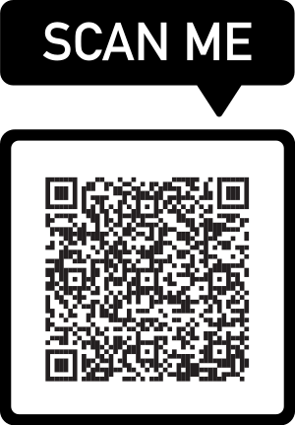
Game time!
Ga naar jointhedarksidegame.com
Gebruik het volgende wachtwoord: join om in te loggen
Je hebt 15 minuten de tijd.
Er zijn 4 levels.
Schrijf je score op!
Notes:
Deel de URL van de game (jointhedarksidegame.com) of laat de leerlingen de QR-code scannen.
Gebruik het volgende wachtwoord: join om in te loggen.
De leerlingen krijgen 15 minuten de tijd om de game te spelen.
Zijn leerlingen eerder klaar? Laat ze alvast hun eerste indrukken van de game opschrijven.
Na 15 minuten begin je aan de bespreking. Leerlingen die nog niet klaar zijn, kunnen de game eventueel later thuis spelen.
Zorg dat de leerlingen hun score aan het einde van de game (of na 15 minuten) opschrijven.

Slide 13
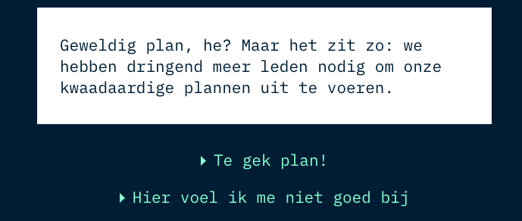
Hoe was het om Agent X te zijn?
Wat koos jij? Waarom?
Notes:
Laat leerlingen in hun groepje eerst kort hun ervaringen en indrukken van de game bespreken.
Wat vonden ze van de game?
Wat vonden ze ervan om in de schoenen van een ronselaar te stappen?
Hadden ze hier moeite mee?

Slide 14
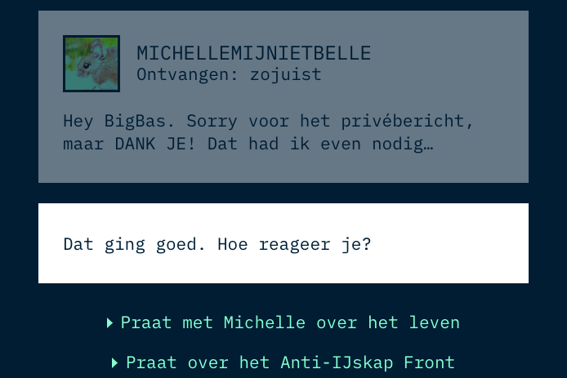
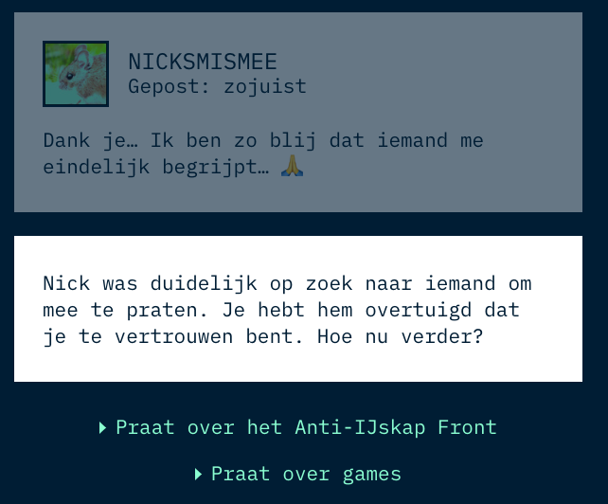




Radicalisering: een proces in fases
Notes:
In de game wordt het psychologische proces van radicalisering benadrukt. Na de identificatie van het doelwit is dit proces opgedeeld in verschillende fases:
Het werkte niet om gelijk met dit doelwit over het AIJF te beginnen. Aan het begin van de game was het doelwit namelijk nog niet bereid om zichzelf in te zetten voor de doelen van het AIJF. Daarvoor moest eerst zijn/haar vertrouwen gewonnen worden. Dit deed Agent X door in te spelen op de onzekerheden van het doelwit. Het doelwit voelt zich begrepen, veilig en niet meer zo alleen.
Vervolgens werd het doelwit geïsoleerd van zijn/haar sociale omgeving, doordat hij/zij werd aangespoord om afstand te nemen van zijn/haar familie en vrienden. Hierdoor had het doelwit geen sociaal vangnet meer en werd hij/zij afhankelijk van het AIJF.
Tegen het einde van de game werd het doelwit aangespoord om een criminele activiteit te plegen. Hiermee werd getest (als een soort ontgroening) of het doelwit genoeg overtuigd was om mee te doen aan de aanslagen van het AIJF. Toch ontstond er twijfel bij het doelwit, maar door chantage en een dwingende toon werd het doelwit over de streep getrokken. De laatste stap is gezet en het doelwit maakt nu volledig onderdeel uit van het AIJF.

Slide 15
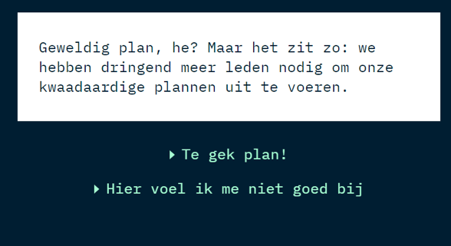
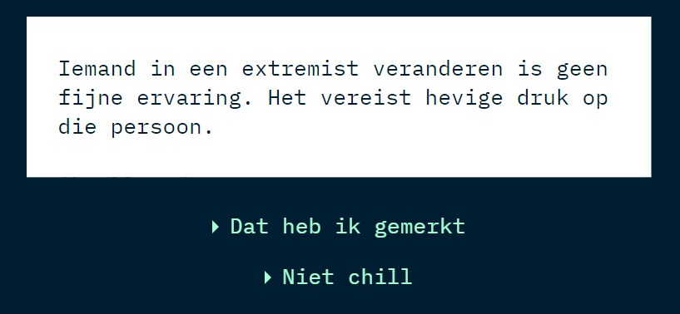
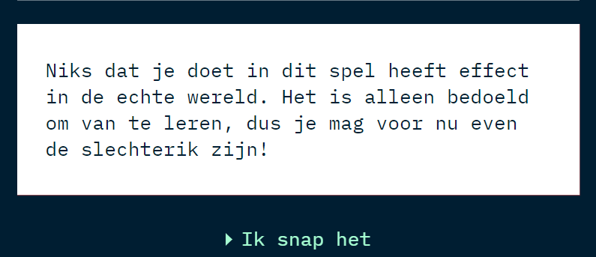
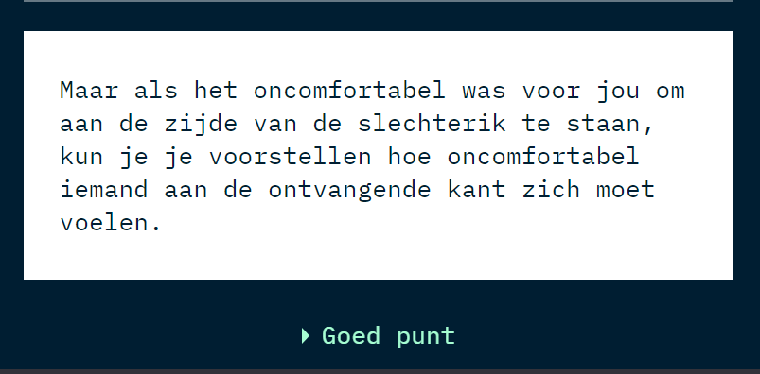
Wat neem je mee van de game?
Notes:
Om radicalisering onder jongeren tegen te gaan, is voorlichting niet genoeg. Jongeren moeten begrijpen welke technieken worden ingezet om mensen te beïnvloeden en hoe het proces van radicalisering werkt. Daarom hebben de leerlingen deze lessenreeks gehad en de game gespeeld. Door de ervaring die de leerlingen hebben opgedaan zullen ze veel sneller beïnvloedingstechnieken herkennen en kunnen ze zich hier beter tegen wapenen. Als ze een extremistische ronselaar online tegenkomen, is het goed om dit aan te geven bij de juiste instanties (zie afronding) en gelijk het contact af te kappen.

Slide 16
Wat te doen bij radicalisering of ronseling?
Wat doe je als je een extremistische ronselaar tegenkomt?
Verbreek direct het contact.
Bespreek het met je docent of een vertrouwenspersoon op school.
Wat kun je doen als je bang bent dat iemand die je kent radicaliseert?
Praat erover! Anders kan het grote gevolgen hebben!
Bespreek met iemand die je vertrouwt: ouders, familie, vrienden, mentor, docent, vertrouwenspersoon of schoolmaatschappelijk werker.
Durf je dit niet en is de radicalisering in een ver stadium? Neem dan contact op met het LSE. Je kunt daar ook chatten.
Loopt er iemand direct gevaar? Neem contact op met de politie.
Notes:
Als je te maken krijgt met een extremistische ronselaar (dit kan bijvoorbeeld gebeuren bij online games, in WhatsAppgroepen of op Telegram en Snapchat) verbreek dan gelijk het contact en maak dit bespreekbaar met een docent of vertrouwenspersoon op school.
Als je denkt dat een bekende radicaliseert, blijf er niet zelf mee rondlopen. Het kan beangstigend zijn om hierover te praten, maar het niet bespreken kan grote gevolgen hebben voor zowel jou als je bekende. Durf het te bespreken met je ouders, familie, vrienden, mentor, docent of vertrouwenspersoon/schoolmaatschappelijk werker. Zij kunnen je verder helpen.
Durf je dit niet en heb je het idee dat de radicalisering al in een ver stadium zit? Neem dan anoniem contact op met het landelijk steunpunt extremisme (LSE) (https://www.landelijksteunpuntextremisme.nl). De medewerkers van het LSE geven je advies over wat je het beste kan doen en bieden je hulp.
Denk je dat er sprake is van een acute gevaarlijke situatie, neem dan direct contact op met de politie.

Slide 17

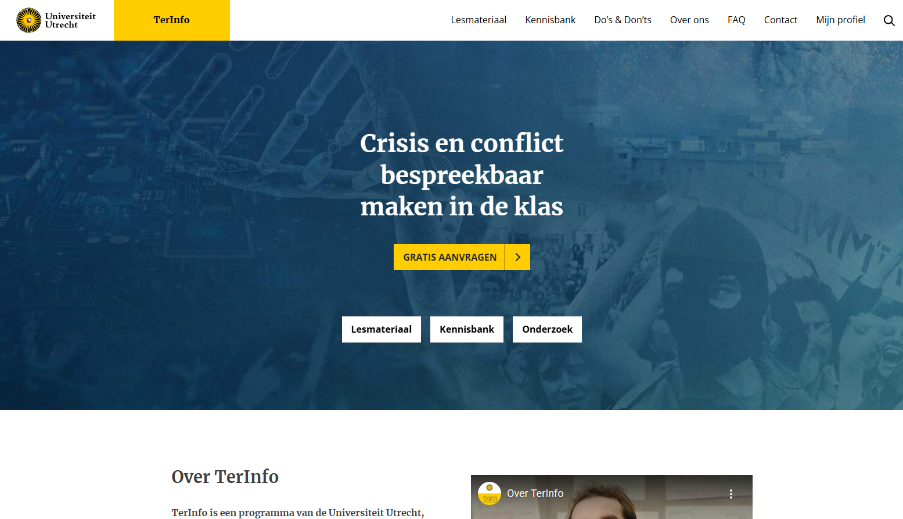
JTDS op mijn school
Account aanvragen
Aanmelden op terinfo.nl.

Slide 18
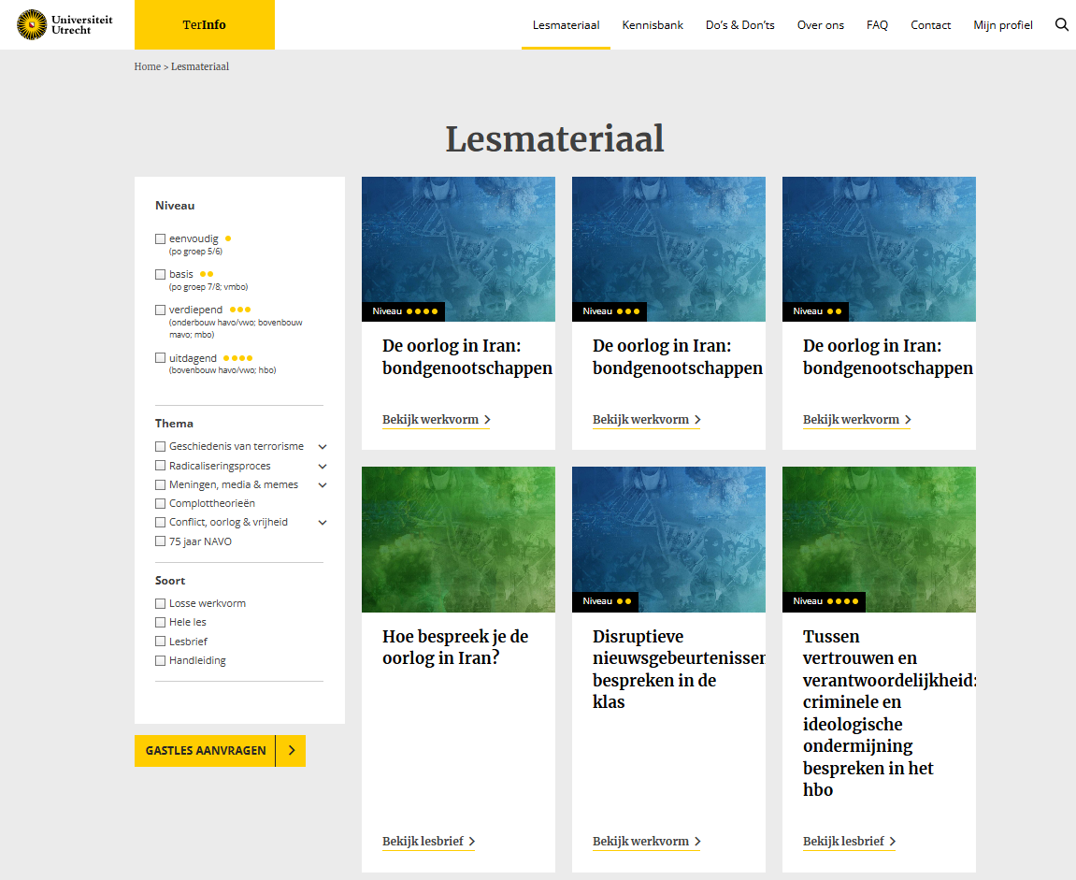

Slide 19
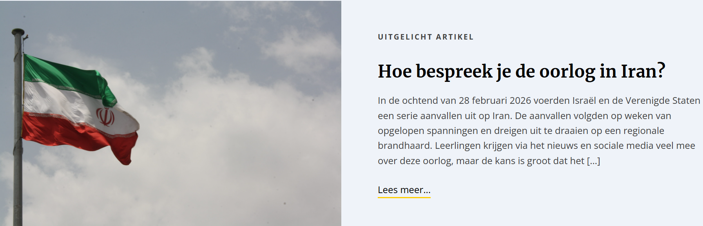
Vragen?
Notes:
De docenten kunnen tot slot vragen stellen aan Mila. Vertel dat de docenten gratis een account kunnen aanvragen op de website van TerInfo. Daar vinden ze lesmateriaal (met de historiserende benadering) op verschillende niveaus en artikelen in de kennisbank.
Deze workshop en de lesplannen op de site bieden richting en inspiratie. Ze reiken handvatten aan voor de praktijk. Uiteindelijk zal elke leraar zijn eigen weg moeten zoeken. En gaandeweg een aanpak ontwikkelen waar hij/zij zich goed bij voelt.

